Slide 1


אפליקציית ה-AI היוצרת של Google
מבוא מקיף למודל הבינה המלאכותית המתקדם של Google — הכלי שמשנה את האופן שבו אנו עובדים, יוצרים ומתקשרים עם טכנולוגיה.

Slide 2
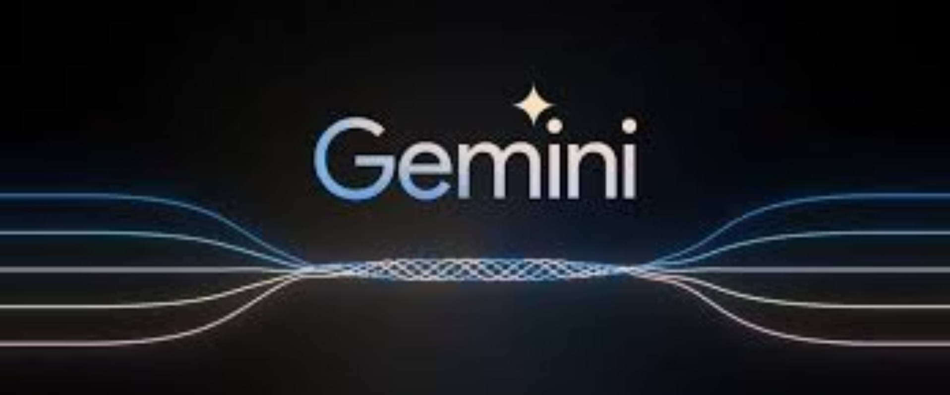
סדר היום
מה נלמד היום?
בהרצאה זו נסקור את עולם Gemini של Google — ממבנה המודל ועד ליישומים מעשיים בחיי היום-יום ובסביבת העבודה.
03
02
01
דוגמאות מעשיות
יתרונות מרכזיים
רקע על Gemini
מקרי שימוש אמיתיים, תוספים, ושילוב Gemini במוצרי Google
ההבדלים המשמעותיים בין Gemini לבין כלי AI שיחתיים אחרים כגון ChatGPT
מה זה Gemini, מאיפה הגיע ומה הופך אותו לייחודי בנוף הבינה המלאכותית

Slide 3
הכירו את Gemini – הזהות החדשה של Google
Gemini הוא לא רק מודל AI נוסף, אלא המודל המתקדם והגדול ביותר של Google. הוא החליף את המותג Bard ומאחד תחתיו את כל כלי הבינה המלאכותית של החברה, ומסמן עידן חדש ביכולות AI.
זמינות
החזון
מהו Gemini?
מודל נגיש הן למשתמשי קצה (דרך האתר והאפליקציה) והן למפתחים (דרך API).
יצירת עוזר אישי אינטליגנטי ורב-ממדי, המסוגל להבין ולפעול על פני סוגי מידע שונים במקביל.
האינטליגנציה המלאכותית החזקה של גוגל, המאחדת מגוון יכולות תחת מותג אחד.
חשוב לציין שאמנם עבור הקורס הזה נשתמש בGemini אך העקרונות שנלמד רלוונטים לכל מודל שפה בשוק

Slide 4
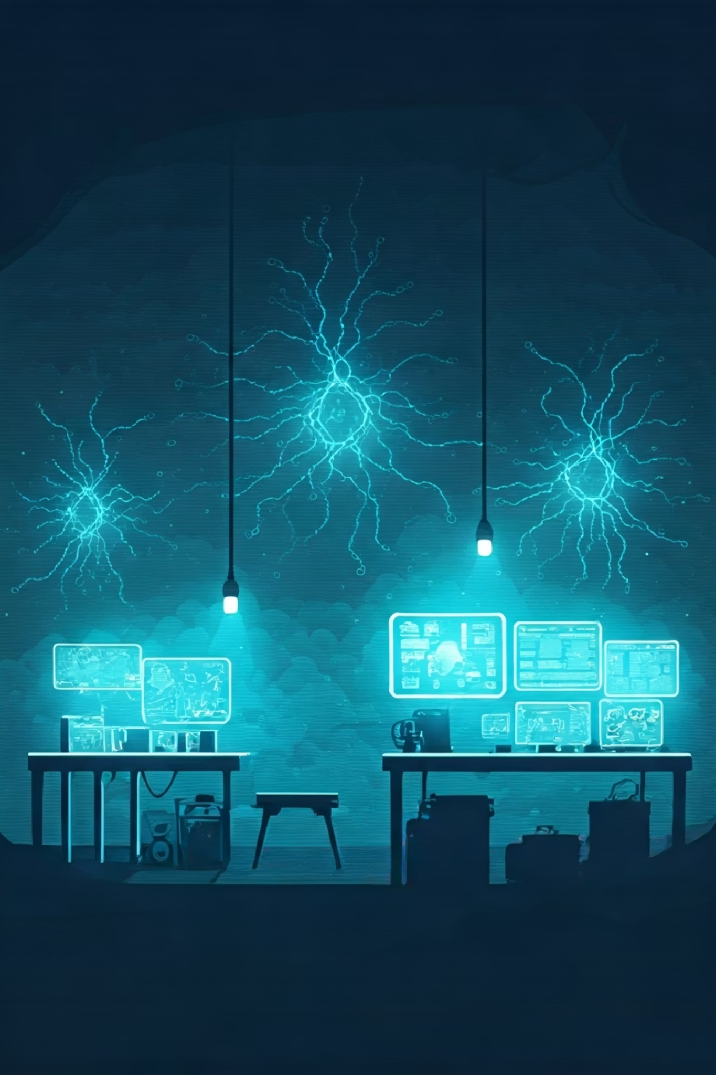
רקע על Gemini
Gemini הוא מודל שפה גדול (LLM) מבית Google AI Research — הנדסה בקנה מידה עולמי שנבנתה לטפל במגוון רחב של משימות קוגניטיביות מורכבות.
מובנה עם Google
מולטי-מודאלי
נבנה מהיסוד עם אינטגרציה עמוקה לתשתיות ומוצרי Google — חיפוש, Gmail, Docs ועוד
מבין ומייצר טקסט, תמונות, קוד, שמע ווידאו בו-זמנית — לא רק טקסט כמו מודלים קודמים
מחקר מתקדם
מבוסס על מחקר AI מהחדיש בעולם, עם יכולות הבנה והיסק ברמה הגבוהה ביותר

Slide 5
האבולוציה של Gemini
מאז השקתו, Gemini עבר מסלול התפתחות מואץ — מדגם ניסיוני לפלטפורמה מלאה הזמינה למיליוני משתמשים ברחבי העולם.
מאי 2024
דצמבר 2023
לפני 2023
Gemini Flash 1.5 — מהיר, יעיל וזמין בחינם. מאוזן בין ביצועים לעלות
Gemini Nano — תחילת הדרך. תוכנן למכשירים קטנים ותגובה מהירה, בבסיס הסמארטפונים של Google
מודלי שפה מוקדמים (LaMDA ו-PaLM) ששימשו את Bard בתחילת דרכו.
6
5
4
3
2
1
מאי–דצמבר 2024
פברואר 2024
2023
Gemini Pro 1.5 & Flash 2 — מיקוד בדיוק, משימות מורכבות וביצועים משופרים. תכנית Pro בתשלום
Gemini Ultra 1.0 — המודל החזק ביותר. תוכנן עבור מחקרים מתקדמים ואפליקציות ארגוניות. תכנית בתשלום
ההכרזה על Gemini תחרותי ל-GPT-4, עם דגש על אינטגרציה עמוקה באקו-סיסטם של גוגל.

Slide 6
האבולוציה של Gemini
המשך מסלול ההתפתחות המואץ — מעבר לעידן סוכני ה-AI, מודלי היסוד 2.0 ו-3.0, ויכולות חשיבה ומולטי-מודאליות בזמן אמת.
נובמבר 2025
דצמבר 2024
מאי 2026
Gemini 3.0 Pro & Deep Think
Gemini 2.0 Flash — עידן ה-Agents
Gemini 3.5 & 3.6 Flash
יעילות חסרת תקדים וזמן תגובה אפסי להרצת סוכנים אוטונומיים בסביבות ענן וקצה.
מודל היסוד בסדרת Gemini 3.0 עם מנוע Reasoning עמוק לפתרון בעיות מחקר מורכבות.
פתיחת עידן ה-Agentic AI. מעבר למודלים מהירים בעלי יכולות תכנון אוטונומיות ומצב Thinking.
אוגוסט 2026
פברואר 2026
מאי 2025
Gemini 3.7 Flash — דור הקצה
Gemini 3.1 & Nano Banana 2
Gemini 2.5 Pro — הסקה וקול
מודל קצה חדשני המשלב חשיבה מהירה, הסקת מסקנות מתקדמת והבנה הוליסטית של כל המדיה.
אינטגרציה מלאה של דור ה-Nano Banana ליצירה ופענוח ויזואלי ברזולוציה גבוהה.
שיפור דרמטי ביכולות מתמטיקה וקוד, והטמעת עיבוד שמע ווידאו בזמן אמת באופן נייטיבי.
חלק ב'
Google AI Research • ציר זמן היסטורי 2025–2026

Slide 7




הארכיטקטורה – Native Multimodality
בניגוד למודלים אחרים ש"חוברו" להם יכולות, Gemini נבנה מהיסוד עם יכולת מולטי-מודאלית טבעית, המאפשרת לו להבין ולעבד מידע ממגוון מקורות בו-זמנית.
משפחת מודלים גמישה
יכולת הכללה מתקדמת
מולטי-מודאליות
אומן במקביל על טקסט, קוד, תמונה, אודיו ווידאו – גישה הוליסטית שמבדלת אותו ממודלים אחרים.
חלוקה לגרסאות: Ultra (משימות מורכבות), Pro (איזון מושלם) ו-Flash (מהירות ויעילות מירבית).
מבין הקשרים מורכבים בין סוגי מדיה שונים, כמו ניתוח סרטון והפקת קוד מדויק בהתבסס עליו.

Slide 8

חלון ההקשר (Context Window) – היתרון המשמעותי
אחד היתרונות הבולטים של Gemini, המבדיל אותו ממודלים אחרים, הוא חלון ההקשר העצום שלו. יכולת זו משפיעה באופן דרמטי על הבנתו וביצועיו במשימות מורכבות.
משמעות פרקטית
קיבולת זיכרון יוצאת דופן
היכולת של Gemini "לקרוא" בבת אחת מאות ספרים, שעות של וידאו או עשרות אלפי שורות קוד, ולהבין את ההקשר במלואו.
מודלי Gemini המתקדמים מציעים חלון הקשר של מיליון עד 2 מיליון טוקנים, המאפשר עיבוד מידע בהיקפים חסרי תקדים.
דיוק בשליפה
ביצועים גבוהים במציאת פרטי מידע ספציפיים ורלוונטיים (כמו "מחט בערימת שחת") בתוך כמויות מידע אדירות, הודות להבנת הקשר עמוקה.

Slide 9

מאפיין מפתח של Gemini: שילוב עמוק עם כלי Google
בניגוד לכלי AI עצמאיים, Gemini משולב בצורה אורגנית בכל מוצרי Google — מה שמאפשר לו גישה לנתונים עדכניים, תשתיות חזקות, ויכולות שאף מודל אחר אינו מציע.

Slide 10

דוגמאות מעשיות עם Gemini
שלושת סוגי השימוש המרכזיים שנסקור — מהשימוש היומיומי הפשוט ועד לאינטגרציה עמוקה בסביבת העבודה.
3. תוספי Gemini
2. שימושיים מקצועיים
1. שימושי פנאי
שימוש ביכולות Google תוך כדי שיחה, כמו עוזר אישי שיכול לקבוע פגישות, לחפש טיסות, להמליץ על סרטונים ועוד.
יכול לסייע בניתוח, מחקר, הסקת מסקנות מדאטא, יצירת גרפים ועוד. כמו יועץ עסקי לכל נושא
עוזר לפעילות היומיומית שלנו, כמו חבר שניתן להתייעץ איתו
5. Google AI Studio
4. עוזר AI במוצרי Google
"מגרש משחקים" לחובבי AI, מאפשר גישה להגדרות רבות של מאחורי הקלעים עבור שיחה יותר מותאמת עם הצ'אט.
הדגמת עוצמת Gemini יכול להכניס ממש לתוך Docs, Sheets ועוד ולעזור לנו לערוך את המסמכים, כמו מתמחה או קולגה. (זמין בתשלום בלבד)

Slide 11
1. שימושי פנאי עם Gemini
הנה כמה דוגמאות שתוכלו לנסות כבר היום:
🍝 תפריטים ומתכונים
✉️ דוא"ל מקצועי
"צור לי תפריט בריא וטעים של פסטה צמחונית לארוחת ערב"
"צור לי טיוטה מקצועית של דוא"ל המבקש מהבוס שלי יום חופשה"
🎤 הכנה להצגה
📚 לימוד שפות
"עזור לי לנסח את ההערות שלי למצגת בנושא פינגווינים"
"עזור לי ללמוד אוצר מילים ספרדי הקשור לטיולים"
💼 ייעוץ קריירה
📱 תוכן לרשתות חברתיות
"איך אני יכול לשפר את קורות החיים שלי עבור תפקיד QA?"
"צור לי פוסט לאינסטגרם לפי התמונות הללו"

Slide 12




2. שימושים מקצועיים
Gemini מציע מגוון רחב של יכולות מתקדמות המאפשרות לבצע משימות מורכבות ביעילות ובדיוק מרביים, תוך שילוב בין הבנה וייצור תוכן.
ניתוח נתונים מתקדם
עיבוד קבצי Excel מורכבים והפקת תובנות וגרפים בזמן אמת, כולל המלצות אסטרטגיות.
כתיבת קוד ופיתוח
תמיכה ביותר מ-20 שפות תכנות, כולל יכולת הסבר של לוגיקת קוד מורכבת וניפוי שגיאות.
יצירתיות וייצור תוכן
יצירת תמונות מרהיבות (באמצעות Imagen 3), כתיבת תסריטים, מאמרים ושירה, תוך שילוב הבנה ויזואלית וטקסטואלית.
הערה: Imagen3/4 הם כבר Legacy, היום (2026) Nano Banana זה המודל החדש והמודרני

Slide 13

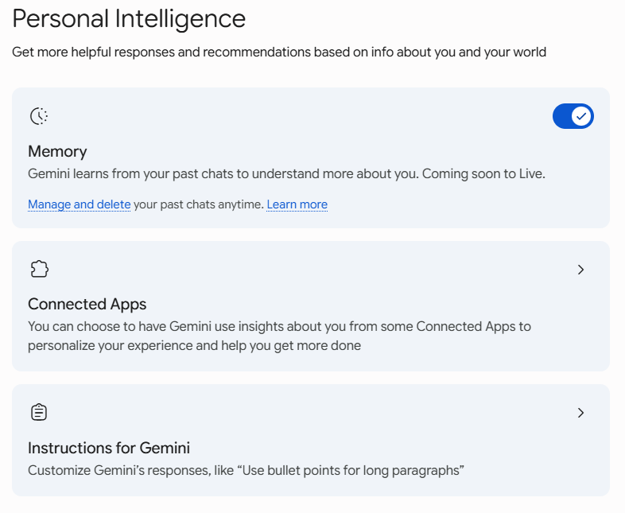
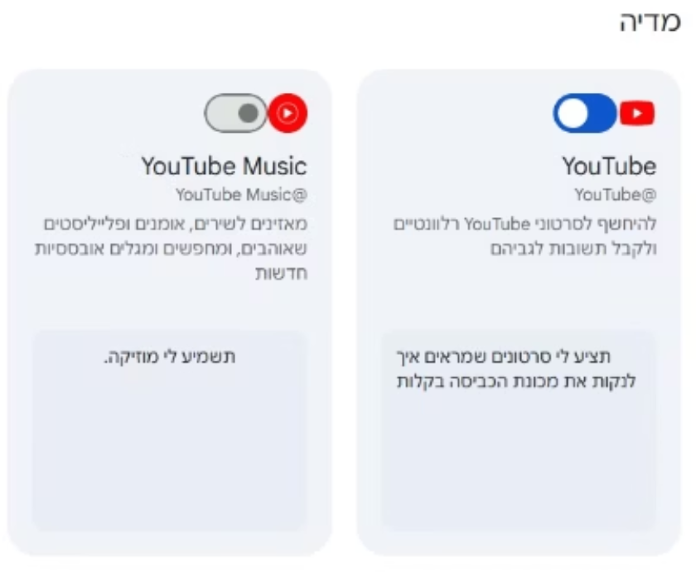
3. התוספים של Gemini
תוספי Gemini מאפשרים לך לשלב את יכולות Google ישירות בתוך השיחה — מחיפוש מידע ועד מציאת טיסות, הכל מבלי לעזוב את ממשק Gemini. זמין גם בגרסה החינמית.
כדי להפעיל: Settings → Personal Intelligence → Connected Apps
כדי להפעיל: Settings ← Add-ons ← בחר את התוסף הרצוי

Slide 14
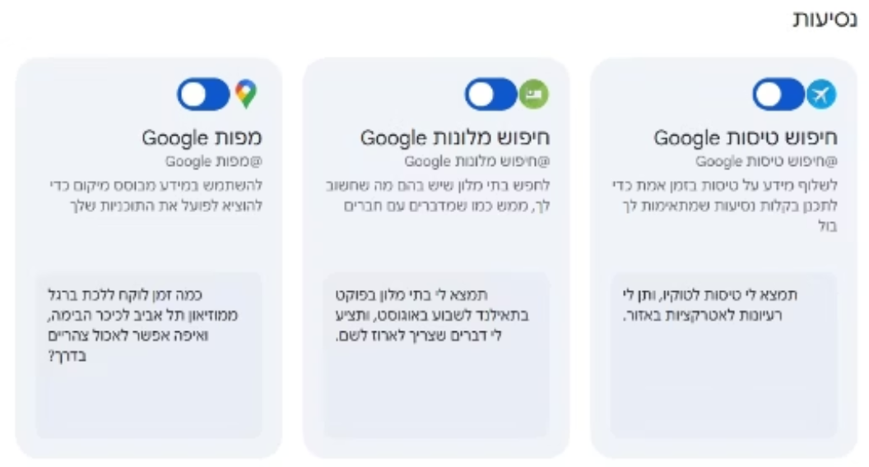
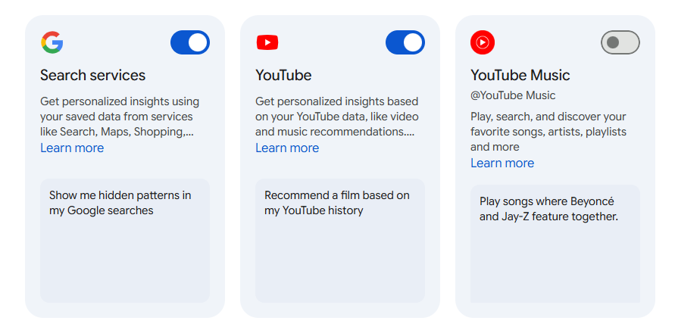

Slide 15
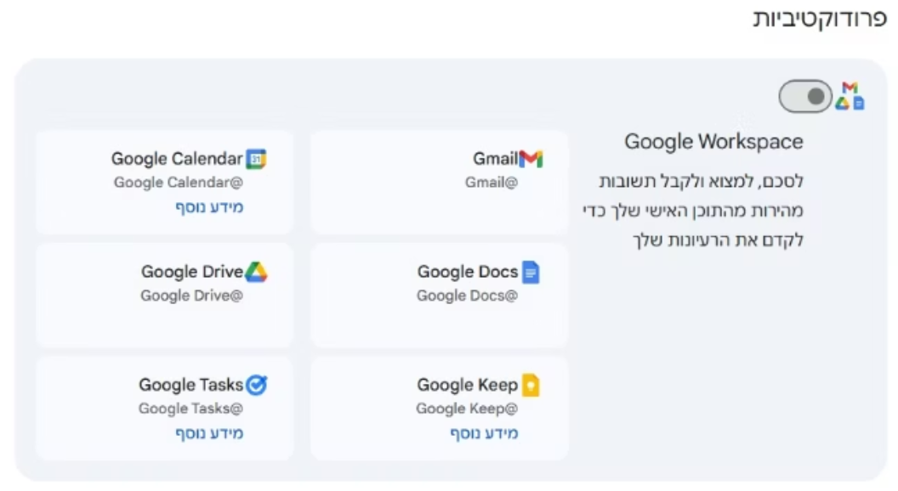

Slide 16






שילוב Gemini עם מוצרי Google
Gmail
Google Search
אוטומציה של יצירת מיילים, תזמונם וארגונם. Gemini מבין הקשר ומנסח בשמך
מחובר למנוע החיפוש הגדול בעולם — גישה לנתונים עדכניים בזמן אמת
Google Colab
Docs & Sheets
משולב ב-Colab ובסביבות Python — מרחיב את יכולות הקידוד ומסייע בניפוי שגיאות
ייעול ניתוח נתונים, כתיבת תוכן וסיוע חכם ישירות בתוך המסמכים
Flights & Maps
יכולות רב-לשוניות
מציאת טיסות ומסלולים עם מידע עדכני ישירות מ-Google Flights ו-Maps
לומד ממאגרי נתונים בעשרות שפות ומעודכן על ידי מומחי שפה של Google

Slide 17
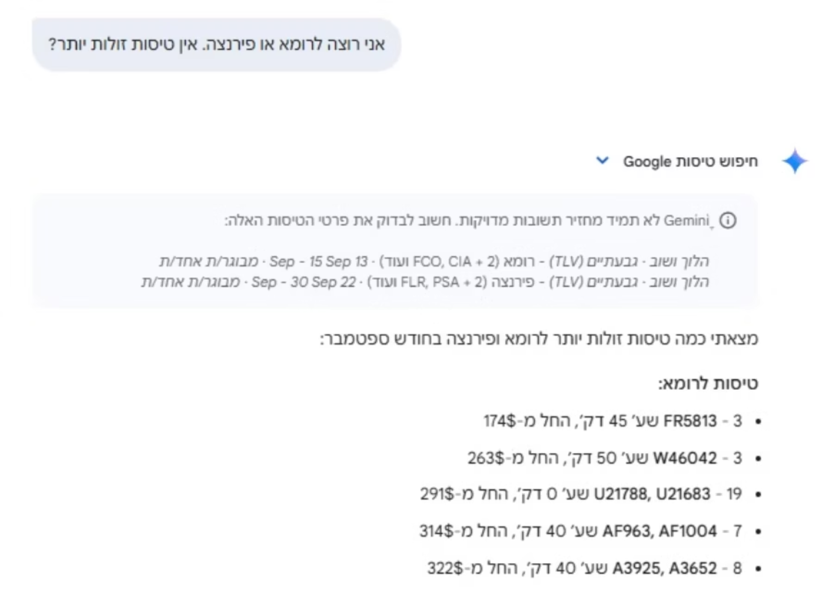
דוגמה: מציאת טיסה לאיטליה בספטמבר
בדוגמה זו, Gemini מחפש טיסות בזמן אמת דרך Google Flights — כל שנדרש הוא לשאול בשפה טבעית. המערכת מבינה את הכוונה ומחזירה תוצאות רלוונטיות ישירות בשיחה.

Slide 18

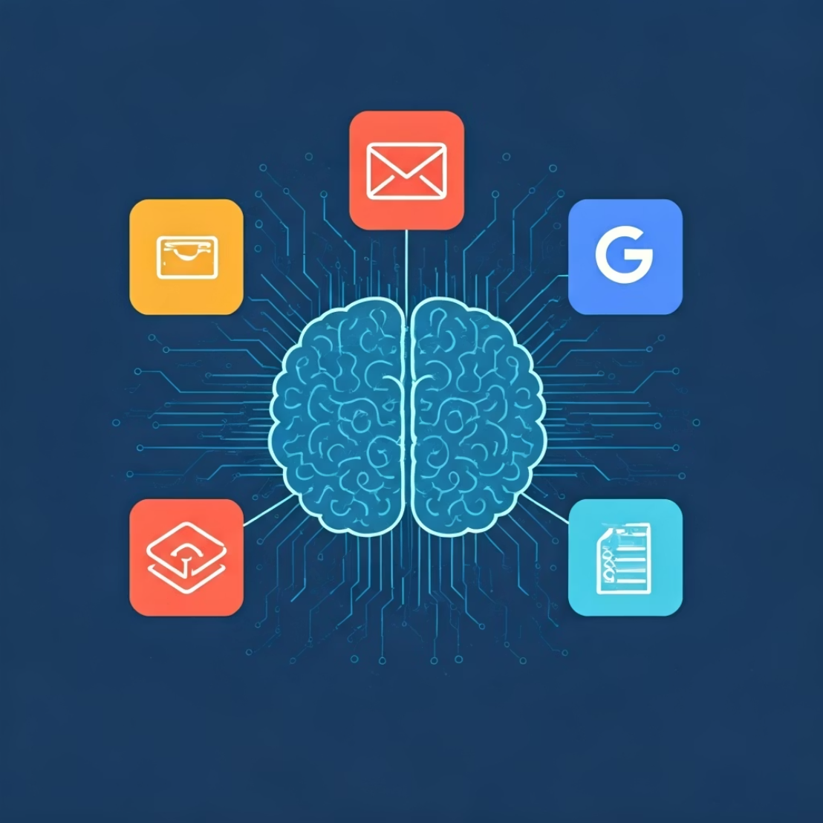



4. האקו-סיסטם של ג'מיני (Integrations)
Gemini משתלב עמוקות בתוך Google Workspace, ומאפשר אוטומציה, ניתוח נתונים, ויצירת תוכן חכמה ישירות ביישומים המוכרים שבהם אתם עובדים מדי יום, ללא צורך במעבר בין פלטפורמות.
Google Drive
איתור מסמכים מהיר, סיכום תוכן של קבצים מורכבים, וארגון אוטומטי של תיקיות וקבצים.
Google Docs
כתיבת טיוטות למסמכים, שיפור ניסוחים והגהה, סיכום מסמכים ארוכים והצעת נקודות עיקריות.
Gmail
ניסוח מיילים מקצועיים, מתן מענה אוטומטי חכם, וסיכום שרשורי התכתבות ארוכים.
Google Sheets
ניתוח נתונים מורכבים, יצירת נוסחאות אוטומטיות, והפקת תובנות וגרפים ויזואליים ממידע גולמי.

Slide 19
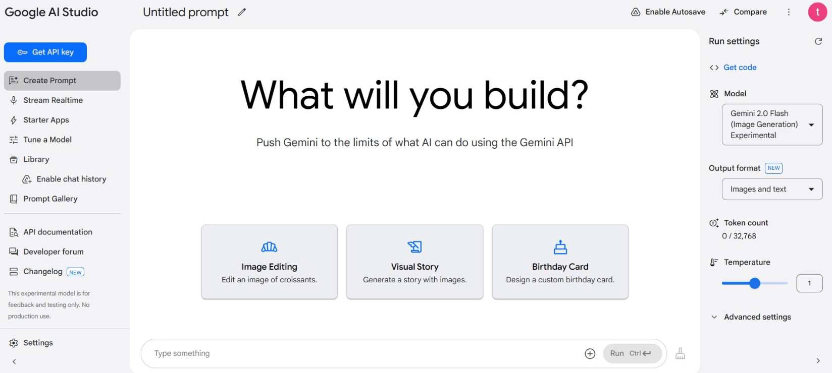
5. Google AI Studio
Google AI Studio הוא ממשק המשתמש הרשמי של Google לחקירת מודלי ה-AI השונים — טקסט, תמונות, קוד ועוד. כל מי שיש לו חשבון Google יכול להתנסות בחינם, כולל דגמים חדשים שאינם בהכרח זמינים בגרסה הרגילה של Gemini.
למי זה מתאים?
מפתחים המעוניינים בגישה ל-API
חוקרים שרוצים לבחון מודלים חדשים
מנהלים טכנולוגיים שרוצים להבין את היכולות

Slide 20



חוזקות מרכזיות של Gemini
Gemini מציג מספר יתרונות אסטרטגיים ההופכים אותו לכלי AI חזק ורב-גוני במיוחד:
Context ארוך במיוחד
מהירות ויעילות
מקורות ואימות
יכולת עבודה עם כמויות עצומות של מידע לניתוח מעמיק במחקר, משפט ופיתוח תוכנה מורכב.
תגובה מהירה במיוחד (בגרסאות ה-Flash) המאפשרת יישומים ואינטראקציות בזמן אמת.
קישוריות מובנית לחיפוש בגוגל המפחיתה הסתמכות על ידע קפוא ומספקת מידע עדכני ומאומת.

Slide 21

חולשות ומגבלות – מה עדיין חסר?
למרות יכולותיו המרשימות, ל-Gemini, כמו לכל מודל AI מתקדם, ישנן מגבלות ואתגרים שהוא עדיין מתמודד איתם:
עקביות
צנזורה ובטיחות
הזיות (Hallucinations)
במשימות לוגיות ארוכות ומורכבות מאוד, המודל עלול לעיתים לאבד את הקו המנחה המקורי ולהציג חוסר עקביות בתשובותיו.
לעיתים המודל נמנע ממענה על שאלות לגיטימיות בשל הגדרות בטיחות מחמירות מדי, העלולות להגביל את יכולתיו.
כמו כל מודל שפה גדול (LLM), Gemini עלול להמציא עובדות שגויות בביטחון עצמי גבוה, מה שמחייב אימות.

Slide 22


סיכום ונקודות מפתח
Gemini אינו רק עוד כלי AI — הוא מערכת אקולוגית שלמה המובנית בתוך עולם Google. הוא מציע יכולות שאין לאף מתחרה ישיר.
מולטי-מודאלי ורב-תכליתי
מבין טקסט, תמונות, קוד ושמע — פתרון אחד לכל הצרכים
משולב עמוק עם Google
Gmail, Docs, Search, Maps, Colab — כולם נגישים מממשק אחד
גרסאות לכל צורך ותקציב
מגרסה חינמית (Flash) ועד לגרסה ארגונית מלאה (Ultra) — מתאים לכולם
התחל עכשיו
בואו נדגים ונתרגל את Gemini בכתובת gemini.google.com או ב-Google AI Studio

